Slide 1


جلساء سبتمبر المحتملون

Slide 2

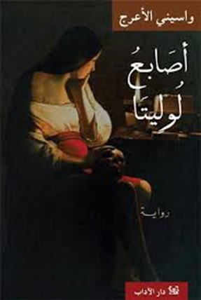
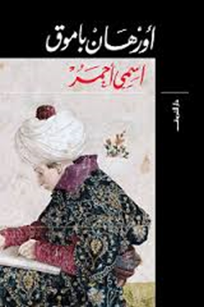
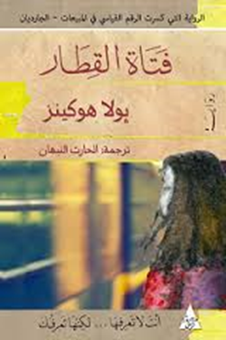
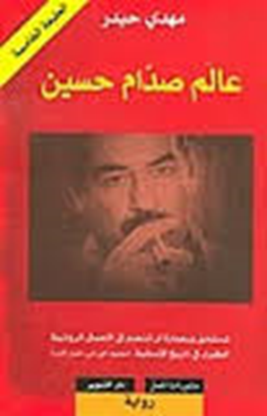

Slide 3
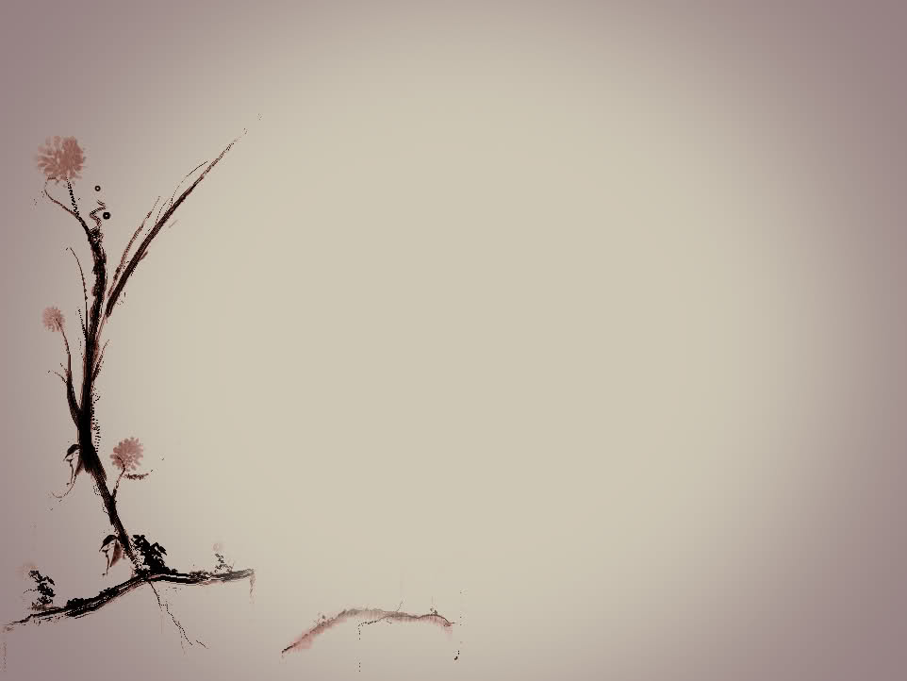

إسمي أحمر
في هذه الرواية يأخذنا باموق إلى عالم سحري؛ مليء بحكاياتٍ صغيرةٍ منبثقة من حكاياتٍ أكبر، تتصل ببعضها بتفاصيلَ مسرودةٍ بدقة شديدة عن النقش الإسلامي وتاريخه وحياة النـقَّاشين والخلافات التي دارت بينهم وبين الأرضروميين وقتئذ؛ وحِرفة تذهيب الكتب قديمًا؛ التي ظهرت في كتب السلاطين وحكايات تركية قديمة. تدور أحداث الرواية حول لغز مقتل النقَّاش «ظريف»، ويتعدد الرواة في سرد تفاصيل مختلفة عن جريمة القتل؛ وأولهم «ظريف أفندي» وهو جثةٌ ميتةٌ تحكي لنا كيف انتقلت روحها من عالم الأحياء إلى عالم أكثر رحابة، وفي فصولٍ أخرى يسرد الكلب بعض القصص، والشيطان أيضًا يتحدث؛ ذلك أن في عُرْف باموق الخيالي؛ الجماد والأرواح يتناوبون سرد الأقاصيص.
تقع الرواية في 621 صفحة

Slide 4
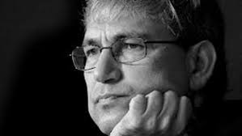
أورهان باموق
كاتب وروائي تركي فاز بجائزة نوبل للآداب، سنة 2006 ولد في إسطنبول في 7 يونيو سنة 1952 وهو ينتمي لأسرة تركية مثقفة. درس العمارة والصحافة قبل أن يتجه إلى الأدب والكتابة كما يعد أحد أهم الكتاب المعاصرين في تركيا وترجمت أعماله إلى 34 لغة حتى الآن، ويقرأه الناس في أكثر من 100 دولة. في فبراير 2003 صرح باموق لمجلة سويسرية بأن "مليون أرمني و30 ألف كردي قتلوا على هذه الأرض، لكن لا أحد غيري يجرؤ على قول ذلك".
تمت ملاحقته قضائيا أمام القضاء التركي بسبب "إهانة الهوية التركية “، ولشخصية شبه مقدسة عند الأتراك وهي شخصية (مصطفى كمال أتاتورك) وهما جريمتين يعاقب عليهما القانون بحسب الفقرة 301, وقد عفي من الملاحقة القضائية أخيرا في نهاية سنة 2006. بجانب تصريحاته حول "مذابح" الأرمن والأكراد، كان باموق أول كاتب في العالم الإسلامي يدين الفتوى الإيرانية التي تبيح دم الكاتب سلمان رشدي بسبب كتاباته المسيئة للإسلام. حصل على جائزة نوبل للآداب سنة 2006م.
في فبراير 2007 وبعد مقتل أحد الصحفيين الأتراك من أصل أرمني لكتاباته التي تندد بمذابح الأرمن تلقى أورخان باموق تهديدات بالقتل وأخبرته السلطات الأمنية أن هذه التهديدات جدية فقام بسحب ما يقارب المليون دولار وسافر هاربًا إلى الولايات المتحدة الأمريكية. اختير كعضو في لجنة تحكيم مهرجان كان السينمائي لسنة 2007.

Slide 5

عالم صدام حسين
هذه الرواية ليست نصاً تاريخياً، بل هي عمل من نسج الخيال، يستغل الواقع لبناء عالم خيالي موازٍ للعالم الواقعي، يتطابق معه أحياناً ويختلف في أحيان أخرى، فتعطى شخصيات معروفة مصائر مختلفة عن الواقع التاريخي بحسب ما تقتضيه الحاجة الفنية
يقول لنا السطر الوحيد، ما بعد نهاية الرواية أنها كتبت ما بين كتمندو عاصمة نيبال، وليما عاصمة البيرو، وعلى امتداد عشر سنوات – 1992 م وحتى 2002 م -، هذه المعلومة الصغيرة ستبدو لنا مخيبة للآمال إن عرفناها قبل أن نشرع في قراءة الرواية، فالسنوات التي أعادت صدام إلى مركز الضوء كانت سنوات ما بعد 2003 م، احتلال العراق، اختفاءه، مقتل أبناءه، اعتقاله، ومحاكمته، ومن ثم إعدامه في يوم عيد، كل هذه الأحداث تستحق رواية بحالها، ولكننا سنستعيد حماسنا عندما نكتشف أن هذه الرواية مجهولة الكاتب وأن مهدي حيدر اسم مستعار، يختفي وراءه كاتب عظيم، أبدع هذه الرواية ..
تبدو هذه الرواية الممتدة على 414 صفحة، رواية متملصة، بحيث لا يمكن وصفها برواية سيرة ذاتية، رغم أنها تدور حول صدام حسين وعالمه، ومسيرته من تكريت إلى رأس السلطة في بغداد، لأنها كانت تخرج ولصفحات عنه، وتتناول شخصيات أخرى، كما أنها تخلت عن الواقع أحيانا ً، وغيرت مصائر حياة بعض الشخصيات، وعجلت بموتها في الرواية، بينما هم لا يزالون على قيد الحياة.
كما أن أسلوب السرد بدا متملصا ً، فهو يبدو خطيا ً في مجمله، يتناول حياة صدام من بداياته وحتى بداية القصف الأمريكي على بغداد سنة 1991 م، ولكنه يتخلى عن هذا أحيانا ً، ويمارس القفز إلى الماضي، أو المستقبل، مستخدما ً ضمير الغائب، مما منح الرواية طابعا ً ملحميا..
يقه في 414 صفحة

Slide 6
مهدي حيدر ؟
الكاتب مجهول الهوية..متخفي تحت إسم مستعار !!

Slide 7
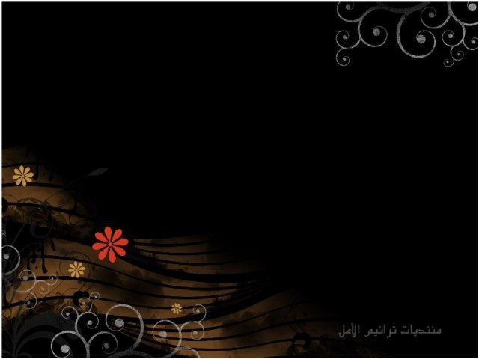

فتاة القطار
رواية نفسية مشوّقة. رواية ستغير إلى الأبد نظرتك إلى حياة الآخرين. رواية تجبرك على قراءتها…تغمر انفعالات القارئ ومشاعره… مثل روائع هيتشكوك… عمل شديد الإثارة. تأخذ ريتشل قطارها نفسه كل صباح. وهي تسير على تلك السكة كل يوم. تمر سريعاً بسلسلة من بيوت الضواحي اللطيفة. يتوقف القطار عند تلك الإشارة الضوئية فتنظر، كل يوم، إلى رجل وامرأة يتناولان إفطارهما على الشرفة. صارت تحسّ أنها تعرفهما، وأسمتهما “جس” و” جيسون”. صارت ترى حياتهما كاملة، حياة غير بعيدة عن حياة خسرتها منذ وقت قريب. ثم ترى ما يصدمها. مرَّت دقيقة واحدة قبل أن يتحرك القطار لكنها كانت كافية. تغيّر كل شيء الآن. لم تستطع ريتشل كتم ما رأته فأخبرت الشرطة وصارت مرتبطة بما سيحدث بعد ذلك ارتباطاً لا فكاك منه مثلما صارت مرتبطة بحيوات كل من لهم علاقة بالأمر.
يقع في 390 من الصفحات

Slide 8
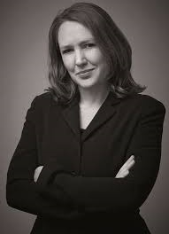
بولا هوكينز
كاتبة بريطانية مواليد 26 أغسطس 1972، اشتهرت بسبب روايتها فتاة القطار التي صدرت في مطلع عام 2015، تصدرت الرواية قائمة نيويورك تايمز للروايات الأكثر مبيعا لـ 16 أسبوعا حتى الآن في عام 2015، كما تصدرت قوائم الكتب الأكثر مبيعا في بريطانيا لـ 20 أسبوعا.
باولا ولدت وترعرعت في مدينة هراري في زيمبابوي، عادت إلى لندن في عام 1989 بعمر 17 سنة ثم درست الفلسفة والسياسة والاقتصاد في جامعة أوكسفورد، عملت بعد ذلك كصحفية في التايمز تكتب تقارير عن الأعمال التجارية، ثم عملت مع عدد من دور النشر وكتبت بعد ذلك كتابا فيه نصائح مالية للمرأة.
بحلول عام 2009 بدأت بكتابة عدد من القصص الخيالية الرومانسية ذات الطابع الكوميدي تحت اسم مستعار باسم ايمي الفضية، كتبت 4 روايات من ضمنها "اعترافات ريسيشنيستا المترددة" ولم تحقق اي انجاز يذكر بعد ذلك تحدت باولا نفسها وبدأت بكتابة رواية أكثر سوداوية التي تصدرت قوائم مبيعات الكتب لعدة أسابيع وهي رواية "فتاة القطار “أخذت منها الرواية 6 أشهر في الكتابة.

Slide 9


أصابع لوليتا
اختار الكاتب للوليتا شخصيّة من عالم الموضة، عارضة أزياء تتلوّن أسماؤها يتلوّن ألبستها وعطورها، وأمكنتها التي تزورها، من نوّة إلى ملاك، إلى لالو، إلى لوليتا... من فرانكفورت، إلى باريس، إلى جاكرتا، وطوكيو...
مليئة بالحياة، لكنْ لا شيء يمنعها من الانتحار الذي اختارته لمواجهة جرحها العميق، إلاّ رواية أوقعتها الصدفة بين يديها، للكاتب يونس مارينا، الذي وقعت في غرامه حتى الجنون... كاتب قادته لعبةُ سياسيةٌ غير محسوبة إلى المنافي، هرباً من اغتيال ظلّ يطارده حتى الصفحة الأخيرة.
"أصابع لوليتا" رواية إنسانية بامتياز، تتطوّر على إيقاع حوافّ الحياة الكبرى: الحبّ والكراهية، الحقّ والظلم، العقل والجنون، البراءة والإجرام..
يقع في 501 من الصفحات

Slide 10
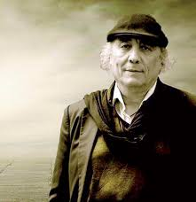
واسيني الأعرج
ولد في 8 أغسطس 1954 بقرية سيدي بوجنان الحدودية- تلمسان ، جامعي وروائي جزائري. يشغل اليوم منصب أستاذ كرسي في جامعة الجزائر المركزية وجامعة السوربون في باريس. يعتبر أحد أهمّ الأصوات الروائية في الوطن العربي.
على خلاف الجيل التأسيسي الذي سبقه، تنتمي أعمال واسيني، الذي يكتب باللغتين العربية والفرنسية، إلى المدرسة الجديدة التي لا تستقر على شكل واحد وثابت، بل تبحث دائمًا عن سبلها التعبيرية الجديدة والحية بالعمل الجاد على اللغة وهز يقينياتها. إن اللغة بهذا المعنى، ليست معطى جاهزًا ومستقرًا ولكنها بحث دائم ومستمر.

Slide 11

إلى التصويت انطلقن

